Slide 1
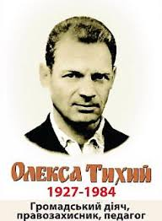
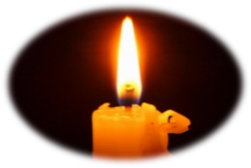

Навчально- виховний комплекс
“Загальноосвітня школа І-Ііст. – дитячий садок №10”
Дружківської міської ради Донецької області
О. Тихий - оборонець
української правди,
борець проти імперії зла
Цей Дон Кіхот ХХ століття з обличчям
европейського президента пішов
На смерть так, як його предки
йшли на палю.
Євген Сверстюк

Slide 2
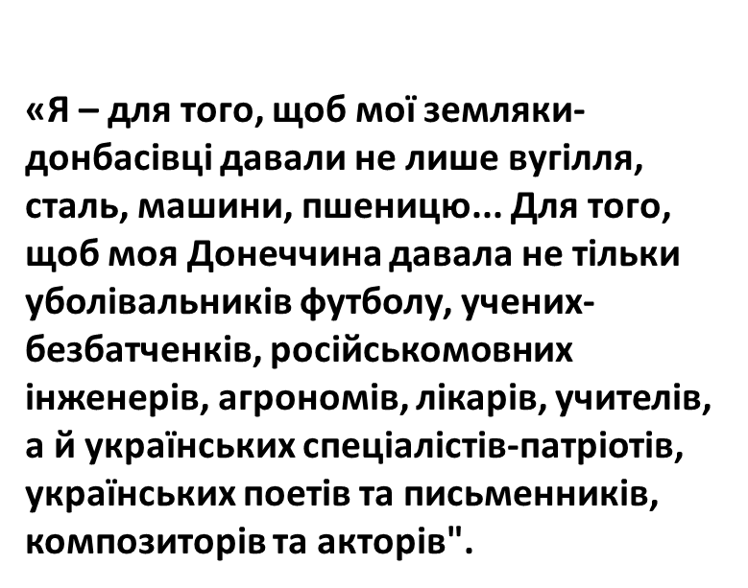
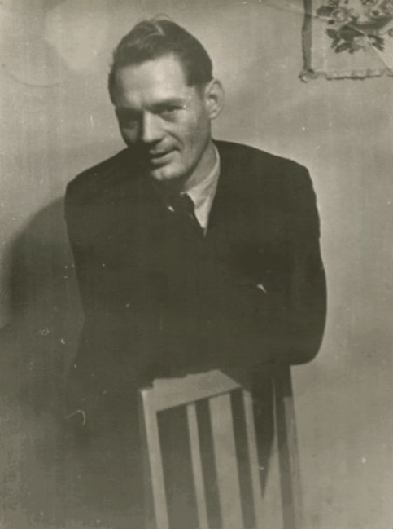
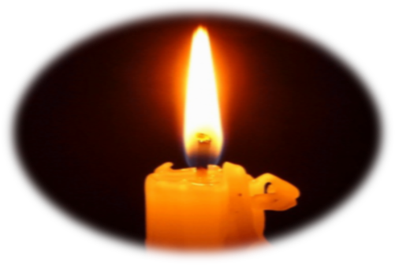
, - писав О. Тихий

Slide 3
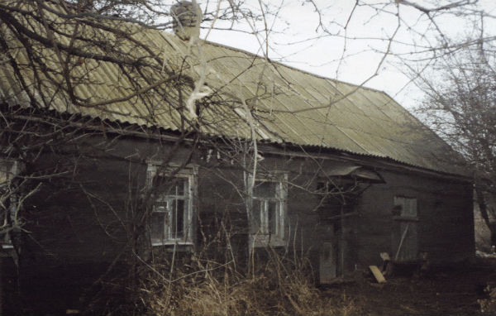
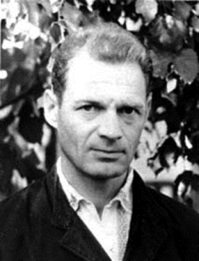
Становлення громадянина
Навчався в транспортному та сільськогосподарському інститутах;
Працював у Златоусті;
Закінчив філософський факультет Московського університету;
Працював учителем у школах Запорізької та Сталінської областей, викладав історію, українську мову й літературу, фізику й математику.
Це був універсальний учитель.
27 січня 1927 –
5 травня 1984
хутір Їжівка , Костянтинівський
район , Донецької області

Slide 4
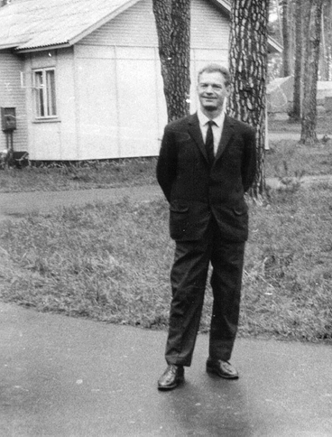
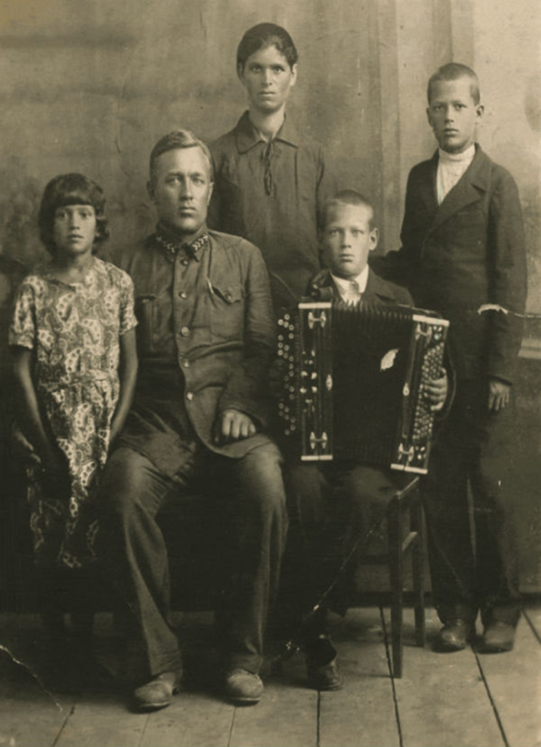
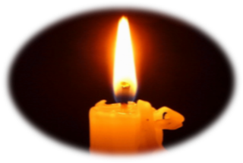
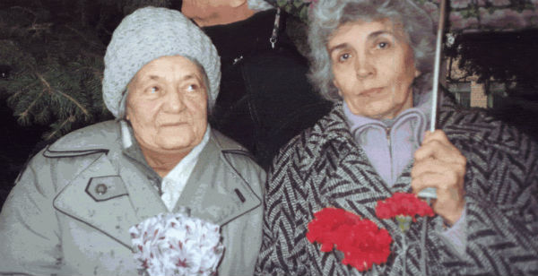
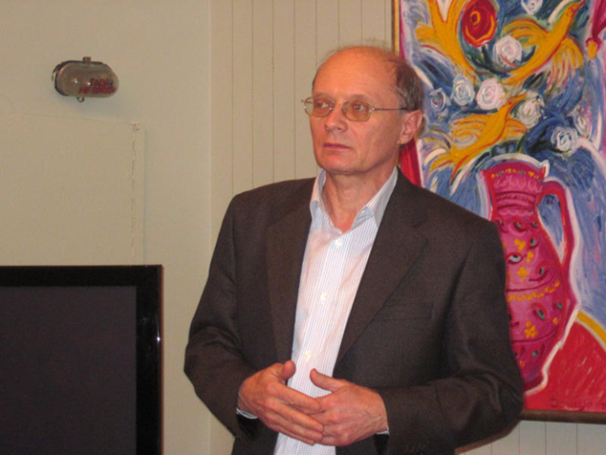
Сила його гарту від них
Люблю свою Донеччину… і її людей
невтомних трудівників .
Любив завжди, люблю сьогодні і в
годину негоди, асиміляції, байдужості
моїх земляків-українців до національної
культури, навіть до рідної мови А що не
маю хисту, таланту, щоб ще більше
прославити її, – то не моя вина і, сподіваюся,
то мені буде вибачено.
Родина О. Тихого до війни
Дружина О. Тихого Галина Устимівна Василенко
та сестра Олександра (Шура)Іванівна Сидорова
Син Тихого Володимир

Slide 5
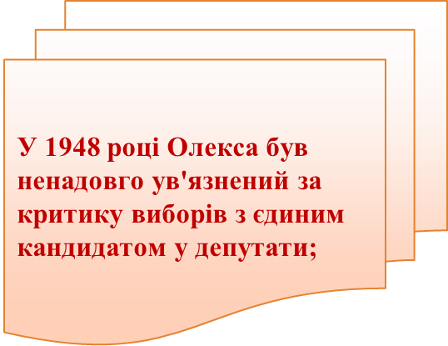
Борець і правозахисник
Звернувся до ЦК КПРС із листом протесту проти окупації Угорщини, за віщо був 15 лютого 1957 року заарештований
удруге.
Уривки з вироку Сталінського обласного суду від 18 квітня 1957 року :
“… заявляв, що радянська школа, начебто, зайшла в тупик і що комунізм в СРСР не будується”;
“що в колгоспах і радгоспах трудящі перебувають у злиденному стані;
Вибори до Рад депутатів трудящих назвав комедією…”;
висловлював заклики до повалення державного ладу, що
існує в СРСР”.

Slide 6

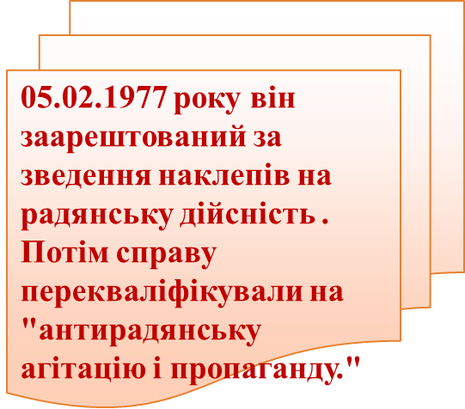
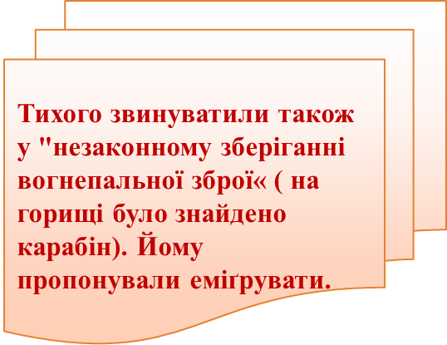

У середині 60-х йому дозволили працювати у вечірній школі в Олексієво-Дружківці, але це тривало недовго.
Викладати так, як він хотів, не давали, а як вимагала від нього влада – він не міг і не бажав.
Тернистий шлях Тихого

Slide 7
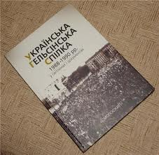
Тихий – засновник Української Гельсінкської Групи ( заснована 9 листопада 1976 року)
Разом з М.Руденко став жертвою репресій проти Укураїнської Гельсінкської Групи.
За машинопис «Мова Народу. Народ» його 2 доби тримали під вартою за пограбування магазину.
Як особливо небезпечний рецидивіст, О.Тихий дістав за ч. 2 ст. 62 максимальне покарання – 10 років таборів особливого режиму і 5 років заслання, а М.Руденко теж максимальне: 7 років суворого режиму та 5 років заслання за ч. 1 цієї статті.

Slide 8
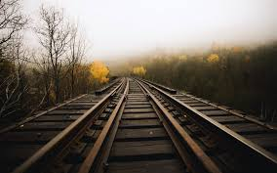
Кара сатани
Суд у справі Тихого і Руденка був гучним, хоча відбувався в “ленінській кімнаті” контори “Змішторгу”,з якої зняли табличку, щоб її не можна було знайти.
Рідних пустили до зали суду лише шостого дня. (Див. хоч би мою статтю “Правозахисний рух в Україні”).
Суд відбувся він 23 червня – 1 липня 1977 у місті Дружківка, Донецької області.

Slide 9
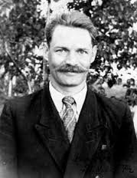
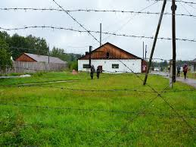
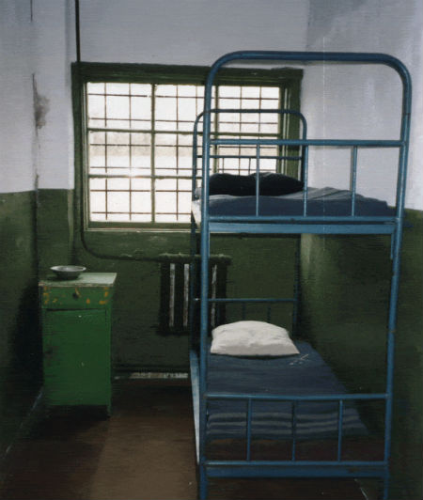
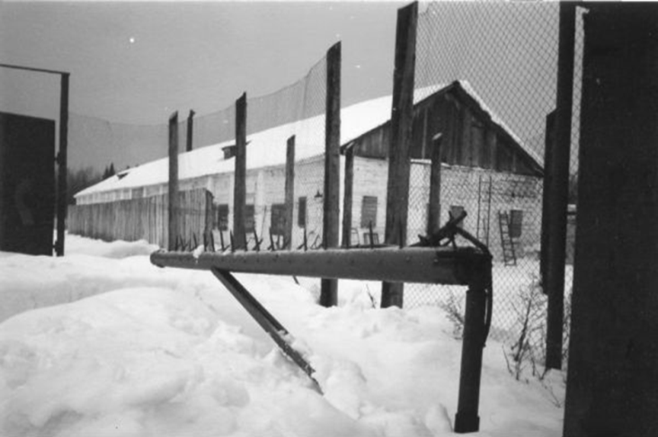
Тюремні будні
Притчею во язицех стали
його вуса: “Підганяють
наш козацький рід під свій
копил”. Не збривав їх.
За це його карали і стригли вуса машинкою
Концтабір особливого
режиму в селі Кучино,
Пермської області
Тут карались останні радянські дисиденти, між ними і
Олекса Тихий.
Камера в бараку особливого режиму в Кучинському таборі, Мордовія
Квіти Великому Українцю!

Slide 10
Змучений, та не зломлений
Карали його за те, що не носив нагрудний знак з прізвищем, відмовлявся від рабської праці, послідовно дотримувався голодівок 30 жовтня (День совєтського політвיязня), 10 грудня (День прав людини), 12 січня (День українського політвיязня.
У жовтні 1978-го Тихий розпочав нову голодівку. Його кинули в одиночку. Лікарка Денисова відмовилася його лікувати.
Тихий був страшенно худий: при зрості 178 см він уже в 1981 році важив 40 кг. Шлунок уже нічого не приймав. Унього навіть облазили нігті, але посміхався, був спокійний і просвітлений духом. Казав, що прощає всім, навіть своїм гонителям.
Жити будете в муках і недовго”, – пообіцяв йому хірург-чекіст. Він зшив йому шлунка у вигляді “піскового годинника”: їжа проходила тяжко, зі страшними болями. З-під наркозу він вийшов через тиждень. Виникли спайки кишок – це теж нестерпний біль. Розійшлися внутрішні шви рани, уздовж неї виникло кілька ґриж, з квасолину чи й волоський горіх,ле Тихий відмовився писати покаянну.

Slide 11

Житєве кредо: «Для чого я живу?»
1. Щоб жило людство, мій народ, мій рід.
2. Щоби не зробити нікому ніякого зла, не проявити ні до кого ніякої байдужості й несправедливості в його долі, тяжкому становищі, горі.
3. Я – свідома частка Всесвіту, людства, свого народу, оточення за місцем проживання й роботи, у колі своїх друзів і недругів. Я за все відповідальний.
4. Я маю людську гідність, національну гордість. Нікому не дозволю топтати ні перше, ні друге.
5. Зневажаю смерть, голод, бідність, страждання і саму зневагу.
6. Прагну, щоб моє “я” було гідне наймення “людина”. У всьому, завжди незалежно від обставин чиню згідно зі своїм сумління
7. Щоб поважати й цінувати працю, переконання й культуру кожної людини, на якому б рівні в порівнянні з моїми, загальноприйнятими і найвищими досягненнями людства вона не перебувала.

Slide 12
8. Щоб до останнього подиху вчитися і, по можливості, без насильства й примусу навчати всіх, хто бажає в мене вчитися.
9. Щоби зневажати сильних, багатих, авторитетних, якщо вони свою силу, багатство й авторитет використовують для кпин, знущань, чванства перед іншими людьми або хоч би однією людиною.
10. Байдужим до тих, хто живе тваринним життям. По можливості намагаюся допомогти кожному такому усвідомити себе людиною.
11. Щоб вивчати, підтримувати, розвивати мову, культуру, традиції свого народу.
12. Щоби позбутися і сприяти іншим позбутися всього низького, підлого, чужого духові людства” (журнал “Новое время”, № 51, 1990 р., зворотній переклад мій. – В.О.).

Slide 13
“– Уживати тільки рідну мову на рідній землі і цим зміцнювати себе і свій народ.
– Не віддавати дітей на науку до дитячих садків і шкіл з російською мовою навчання.
– Відмовлятися від навчання в школах та інших навчальних закладах з російською мовою навчання.
– Спілкуватися рідною мовою не тільки в колі сім'ї, але й на роботі, у громадській діяльності, на вулиці.
– Не відвідувати театру, кіно, концертів російською мовою, оскільки вони негативно впливають на культуру усної мови, особливо дітей і молоді. Те саме стосується теле- і радіопередач.
– Стримуватися від горілки, лихослів’я, куріння тютюну.
– Не користуватися предметами розкоші, особливо такими, які не мають художнього значення і не приносять користі.»
Захисник рідної мови

Slide 14

З гідності кожного українця складається честь українського народу
О.Тихий закликав:
Відмовлятися від роботи в установах, закладах, де гребують українською мовою, традиціями народу, правами людини;
Відмовлятися від служби в армії поза межами України;
Не виїжджати на роботу поза межі України.
Захищати право людей на свободу, честь, гідність, відстоювати суверенітет України;
Виявляти і розголошувати які б то не були порушення закону, від кого вони не виходили б”.
Рекомендації, як вижити українцем в Україні, залишаються актуальними, бо українство й надалі залишається на значних територіях у становищі національної меншини:
Хіба пристойно жити тремтячою твариною, турботами шлунку, вирощувати дітей – безрідних дітей ХХ сторіччя?”;
Кожен здатний виховувати дітей українцями. Те, що покоління 1960-1980-х років під тиском окупаційної російської влади відторгнуло своїх дітей від української мови і культури, обрізало їм коріння і пустило їх безрідним перекотиполем по світу, - це його тяжкий гріх.

Slide 15

Спадщина правдоборця ТИХОГО
Книга висловлювань видатних людей світу про рідну мову «Мова народу — народ»;
Статті «Думки про рідний донецький край»;
«Роздуми про долю української мови та культури в Донецькій області»;
«Вільний час трудящих»;
Словник мовних покручів Донеччини;
Низка публіцистичних праць з педагогіки. книжка «Не можу більше мовчати».

Slide 16
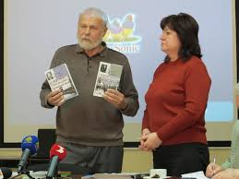
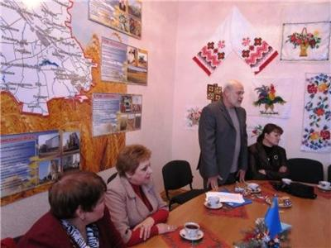
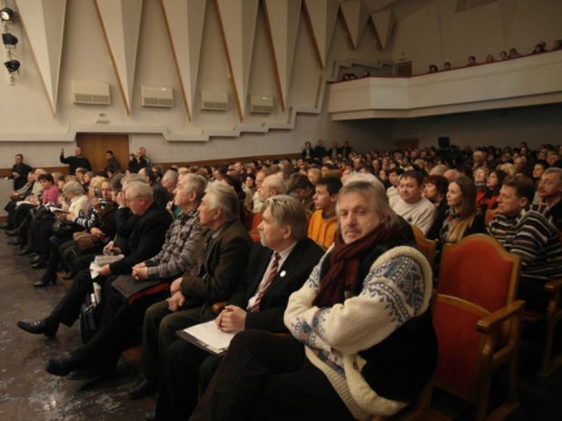

Посмертна доба Тихого
16.05.2007 року в концертному залі імені Сергія Прокоф’єва з нагоди 80 річчя
від дня народження Тихого пройшли урочистості
Є.Б.Фіалко презентує
двотомник присутнім
Ініціатор і організатор заходу - Донецька обласна організація Всеукраїнського Товариства «Просвіта» ім. Тараса Шевченка
У 2012 році видавництво "Донеччина"державним коштом випустило в світ двотомник: Олекса Тихий. Думки про рідний Донецький край (Том 1); Олекса Тихий у спогадах, роздумах, літературі (Том ІІ) / Упорядкували В.В.Овсієнко, М.І.Олійник, В.Ф.Півень, Є.Б.Фіалко

Slide 17
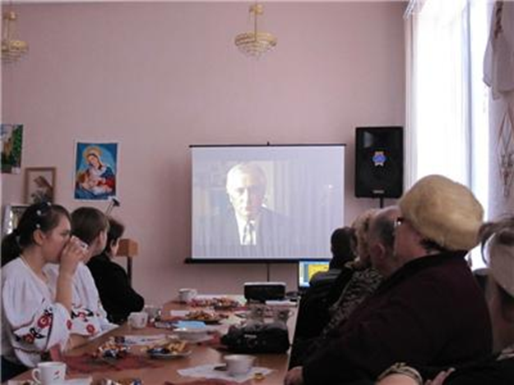
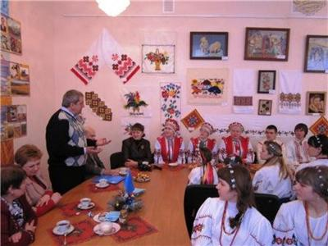
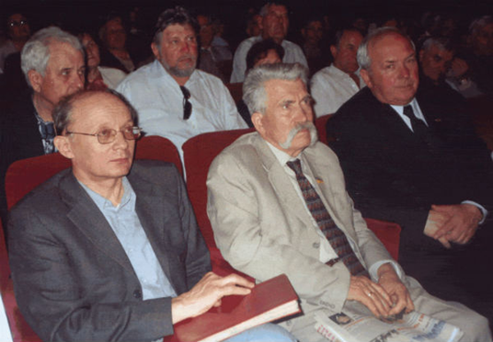
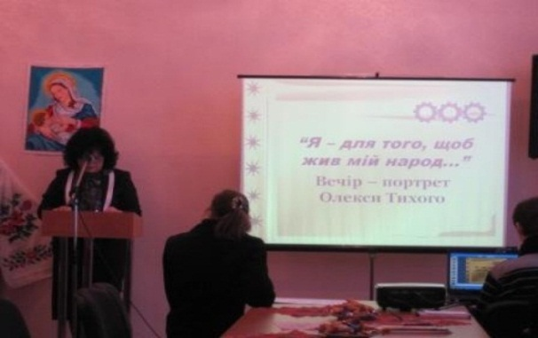
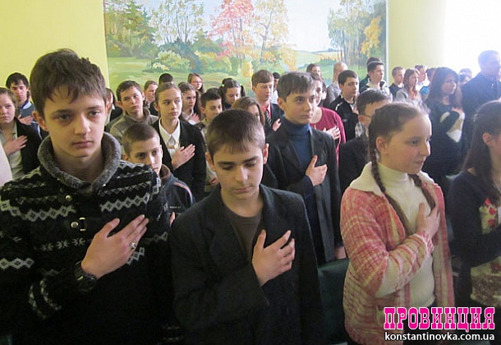
Урочистості в Національному університеті м. Донецька
Син Тихого Володимир,
товариш Левко Лук'яненко та
колишній керівник української
розвідки генерал Олександр Скипальський на відзначенні 85 річчя
О.Тихого
«Олексині
читання в Новодмитрівському ліцеї» Костянтинівського району

Slide 18
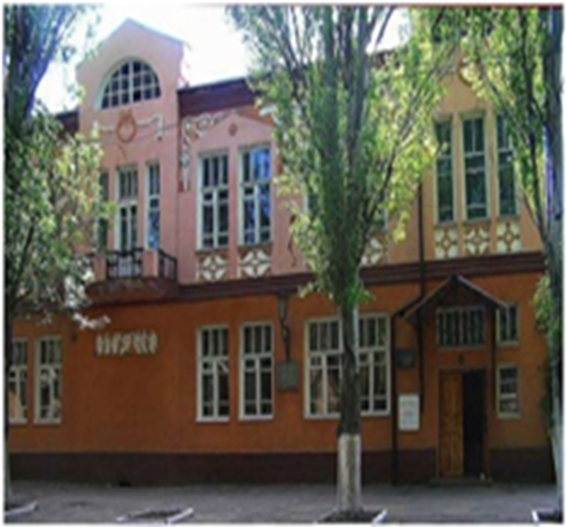
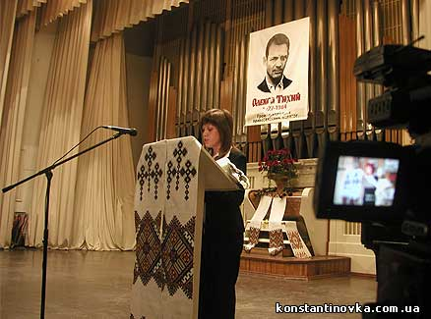
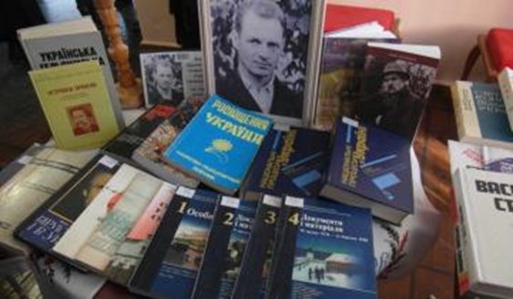
Посмертна доба Тихого
8 лютого 2012 року в концертному залі імені Сергія Прокоф’єва з нагоди 85 річчя від дня народження
В Артемівському краєзнавчому музеї відбулася презентація книжки "Хто ж такий Олекса Тихий?"(Спогади, статті,
роздуми).
Олексині читання в
Новодмитрівському
Ліцеї, Костянтинівського
Району.
У 2012 році видавництво "Донеччина"державним коштом випустило в світ двотомник: Олекса Тихий. Думки про рідний Донецький край (Том 1); Олекса Тихий у спогадах, роздумах, літературі (Том ІІ) / Упорядкували В.В.Овсієнко, М.І.Олійник, В.Ф.Півень, Є.Б.Фіалко

Slide 19
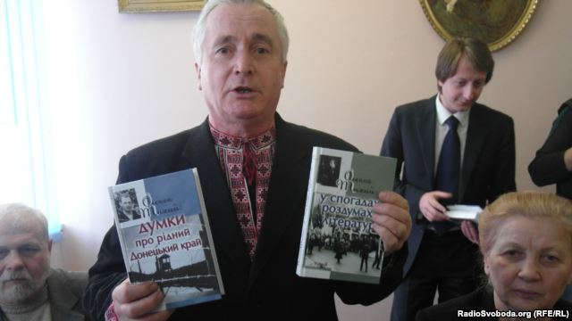
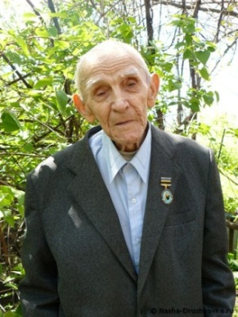
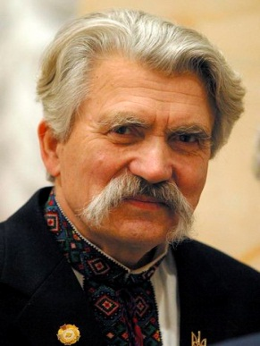

Донецький, за якого не соромно
Василь Овсієнко: «Ніколи не вживав брудної лайки чи жарґону, мова – зразкова за лексикою стилем і вимовою. Залізна воля, твердість і послідовність у відстоюванні прав невільників радянських таборів-людина Принципів як у великому, так і в малому».
Учитель, земляк М.Янко відзначав: «Ще з юних років мав неабияке почуття обов’язку, вимогливості до себе, самодисципліни, був вдумливий, здібний,зібраний юнак, спраглий нових знань і досвіду».
Правозахисник Л. Лук'яненко згадував: «У міцному потискові його руки, в усій його постаті і навіть у ході відчувалася якась урівноваженість його високої душі. Він не нарікав на труднощі табірного життя. Немовби не помічав. Але так і не призвичаївся до несправедливості та знущань табірної адміністрації».
Смертельні метастази вже наскрізь пронизували зболіле Олексине тіло, але з лиця не сходила доброзичлива посмішка, якою він осявав співрозмовника. Знеможений, він лягав на долівку, охоплював руками коліна і так затято, без стогону, терпів люті болі та лайку наглядачів, які вимагали працювати, "не порушуючи режим

Slide 20
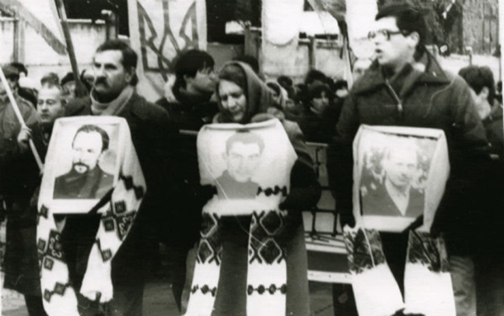
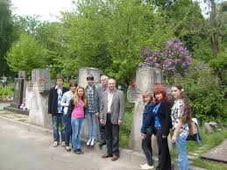
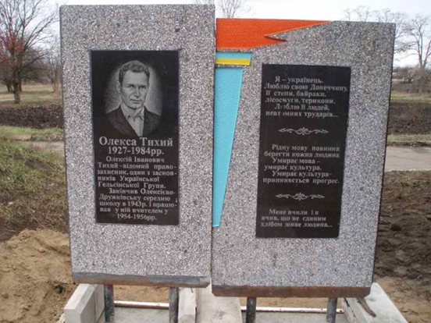

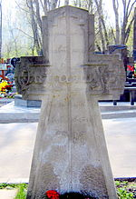
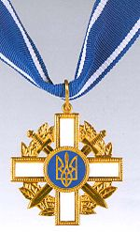
Повернення на Україну в’язнів совісті
26 січня 2007 року відкрито
пам'ятну дошку, присвячену
Олексі Тихому в місті Дружківка,
та пам'ятник на подвір'ї школи № 14 в
смт. Олексієво-Дружківці Донецкої області,
Де Тихий навчався у 1940 – роки, а потім викладав ( вандали зруйнували цей памятник у 2014).
Міра жертовности кожного з них
була однакова – життя.
« 19.11. 1989 року процесія
рушила до цвинтаря…Потік заполонив усю вулицю…Такого ще не бачив Київ, такого не бачили ми, не бачили наші вороги», - писав Л.Лукяненко про перепоховання в'язнів совісті Василя Стуса, Олекси Тихого, Юрія Литвина.
Надгробок
Олекси Тихого на Байковому
кладовищі
в Києві
Указом Президента України у 2006 за громадянську мужність та з нагоди 30-ї річниці створення Української Громадської Групи Олекса Тихий нагороджений орденом «За мужність» І ступеня (посмертно).

Slide 21
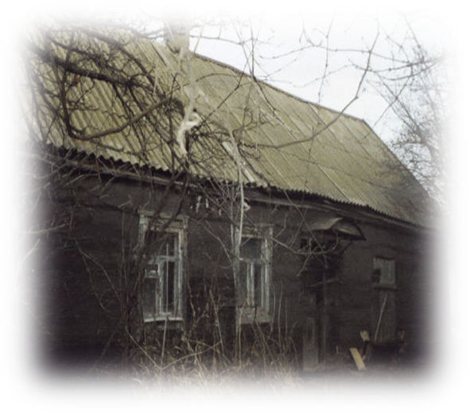
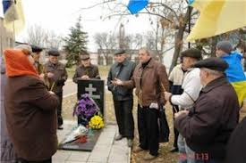
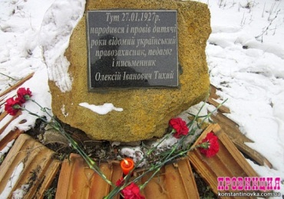

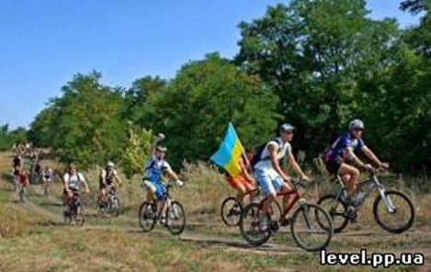

90-і роки -Благодійний фонд
Олекси Тихогоз метою
популяризації його імені.
2006р. - створено фільм про
Тихого.
Щорічно в лютому на Донеччині
проводяться «Олексні читання».
2006 р. - встановлено меморіальну дошку Олекси Тихого на фасаді Дружківської бібліотеки ім. Лесі Українки, де діє історико-художній музей з фондом особистих речей та інших предметів Олекси Тихого.
Меморіальний камінь
біля хати знаменитого іжевчанина.
2008 р. - міський конкурс «10 знаменитих дружківчан», що проводився газетами «Наша Дружківка» та «Дружківка на долонях» : Олекса Тихий
визнаним [найбільш відомим дружківчанином].
2007–2009 рр. - вийшли 5 книг з серії «Хто ж такий Олекса Тихий?».
2008 рік У 2009 році нарешті побачив світ довгоочикуваний «Словник мовних покручів»
Щорічно в День Незалежності
Патріоти проводять велопробіг «Стежками Олекси Тихого»,
який веде до Іжівки.
2010 р. - за сприянням Товариства О. Тихого, вийшли книжки Олекси Тихого «Шевченко про мову» і «Думки про виховання».

Slide 22


